Slide 1
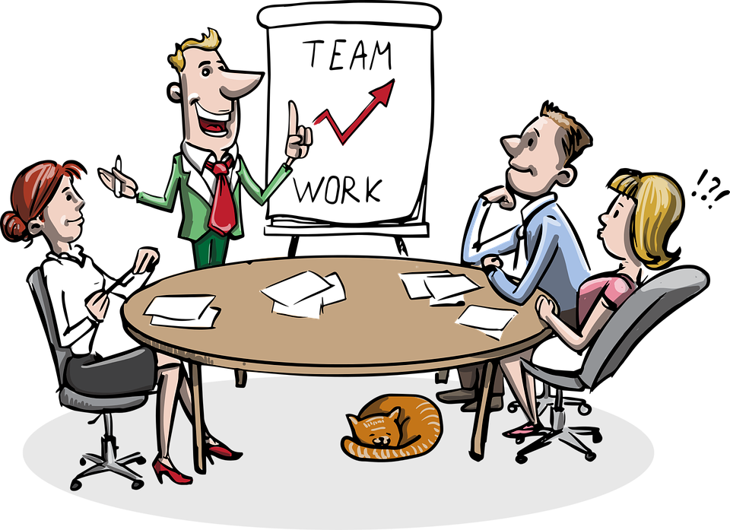
Nu tar vi en kort paus!
Verktyg och tips för bättre möten!
Kl 10:45
Kris och konflikt – vad är det som händer?
Ingemar Fhager

Slide 2
Nu tar vi en kort paus!
Börja med en runda!
Att se, uppmärksamma och lyssna in varandra är jätteviktigt. Det stärker er, lär er nya saker om varandra, det för er samman som team och vänner och det öppnar upp för ett fortsatt gott samtal.

Slide 3
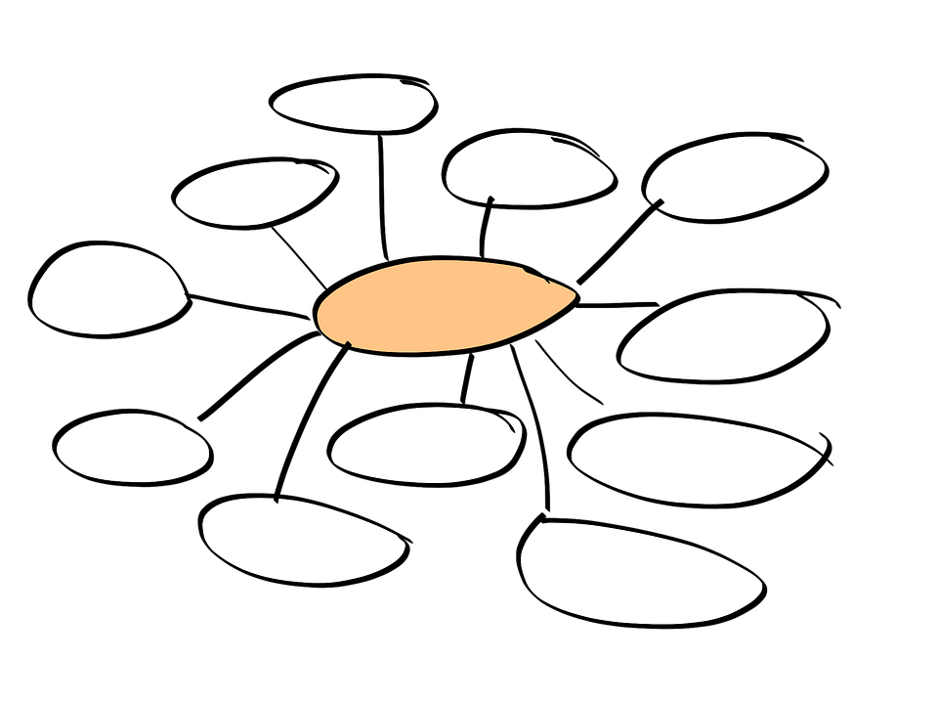
Testa att när ni pratar också rita upp hur ert resonemang går!
Frågor
Tilltal
Hur går vi vidare?
Förslag
Synpunkter
Idéer
Exempel:
Vi vill nå ut till och få betyda något för de äldre som finns i vårt närområde.
Förutsättningar

Slide 4
Lista och skriv upp argument tillsammans – så alla kan följa med!
Exempelvis:
Ska vi satsa 10 000 kr på att rusta upp kyrkans entré?
Talar för…
Talar emot…
Vi har just nu pengar
De behövs till annat
Förslag
Ett gott intryck är viktigt
Vi behöver väl gör mer än bara det
Idéer
Förutsättningar

Slide 5
… därefter hjälps ni åt att värdera dem!
Ska vi satsa 10 000 kr på att rusta upp kyrkans entré?
Talar för…
Talar emot…
Vi har just nu pengar
De behövs till annat
Förslag
Ett gott intryck är viktigt
Vi behöver gör mer än bara det
Förutsättningar

Slide 6
Ett bra tips är att lägga krut på att ta fram bra och goda kriterier.
Det här med beslut och att vara överens…

Slide 7
Låt säga att ni vill bygga om i era lokaler
Sätt igång processer och börja samtalen om de stora dragen ni vill vara överens om.
Exempelvis:
Lokalerna ska främst anpassas för våra tonåringar
Ytan det gäller är hela källarvåningen
Vi satsar på ljusa färger
Det är viktigt med möbler som håller över tid
Den ekonomiska ramen är 200 000 kr
…

Slide 8
Hur ska vi välja och gå vidare?
BEHÅLLA! UTVECKLA!
AVVECKLA! ANDRA FÖRSLAG /VÄGAR

Slide 9
Hur ska vi prioritera?
Mycket tid
Lite
Mycket viktigt!

Slide 10
Hur ska vi prioritera?
Mycket tid
Vad kan vi göra för att tona ned och förändra?
Här är vi på rätt väg!
Kanske inte så mycket att bry sig om?
Vad kan vi göra för att stärka upp och utveckla?
Mycket viktigt!

Slide 11
Vad händer med det vi beslutar?
Vi har beslutat att…
Ansvarig/a är
Status just nu
Tidsmål
Bygga om entrén
Pia och Hans
En firma är bokad
Klart i maj

Slide 12
Vad tar vi med oss från vårt möte?
Ge lite tid åt att stämma av och knyta ihop säcken!
HÄNT KÄNT
TÄNKT LÄRT

Slide 13
Det är ni själva som kan skapa bättre möten!
Kanske det är läge att på nästa möte prata om hur ni skapar goda och bättre möten?
Sätt ord på hur ni vill ha det!
Våga hitta nya sätt och vägar att uppnå det ni vill!

Slide 14
Tack för att du var med!
Har ni egna förslag på verktyg och tips för goda möten?
Dela gärna med er i vår Facebookgrupp ”EFK Leda”.

